Slide 1
图像的基本概念
巫义锐
河海大学计算机与信息学院
个人网址：wuyirui.github.io
电子邮箱：wuyirui@hhu.edu.cn

Slide 2
提纲
数字图像的概念与描述
数字图像的存储位图文件
图像的数字化
数字图像的灰度直方图

Slide 3
数字图像的概念与描述：概念
所谓的数字图像的描述是指如何用一个数值方式来表示一个图像。
数字图像是图像的数字表示，像素是其最小的单位。

Slide 4
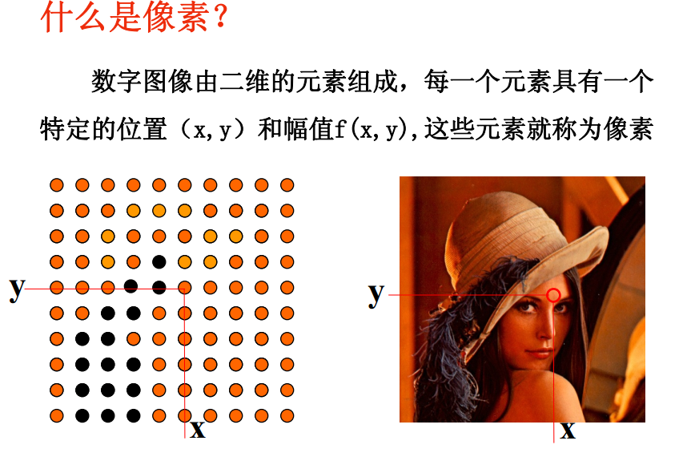

Slide 5
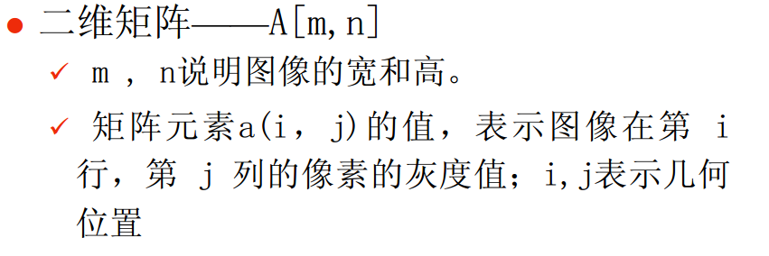
数字图像的概念与描述：图像的描述
因为矩阵是二维的，所以可以用矩阵来描述数字图像。
描述数字图像的矩阵目前采用的是整数阵，即每个像素的亮暗，用一个整数来表示。

Slide 6
数字图像的概念与描述：图像的坐标系
矩阵是按照行列的顺序来定位数据的，但是图像是在平面上定位数据的，所以坐标系的定义具有特殊性。
为了编程方便起见，这里以矩阵坐标系来定义图像的坐标。
列（j）
Y轴（j）
矩阵 A(i,j)
图像 f(i,j)
行（i）
X轴（i）
矩阵坐标系
直角坐标系

Slide 7

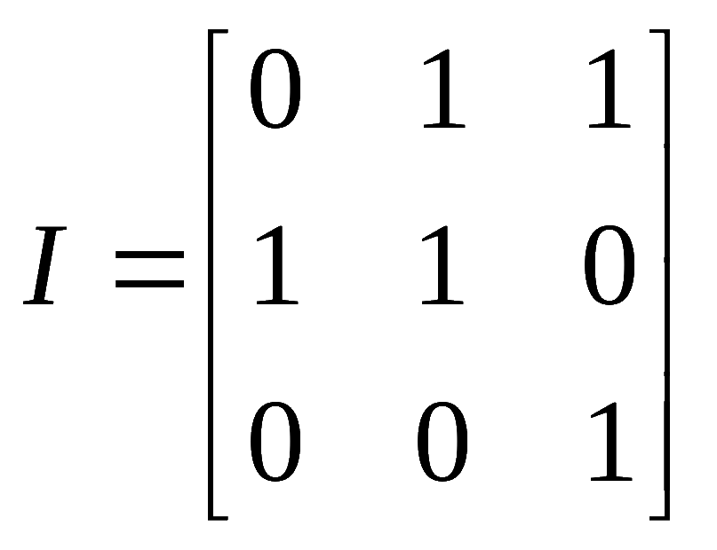
数字图像的概念与描述：黑白图像
黑白图像是指图像的每个像素只能是黑或者白，没有中间的过渡，故又称为２值图像。
2值图像的像素值为0、1。

Slide 8
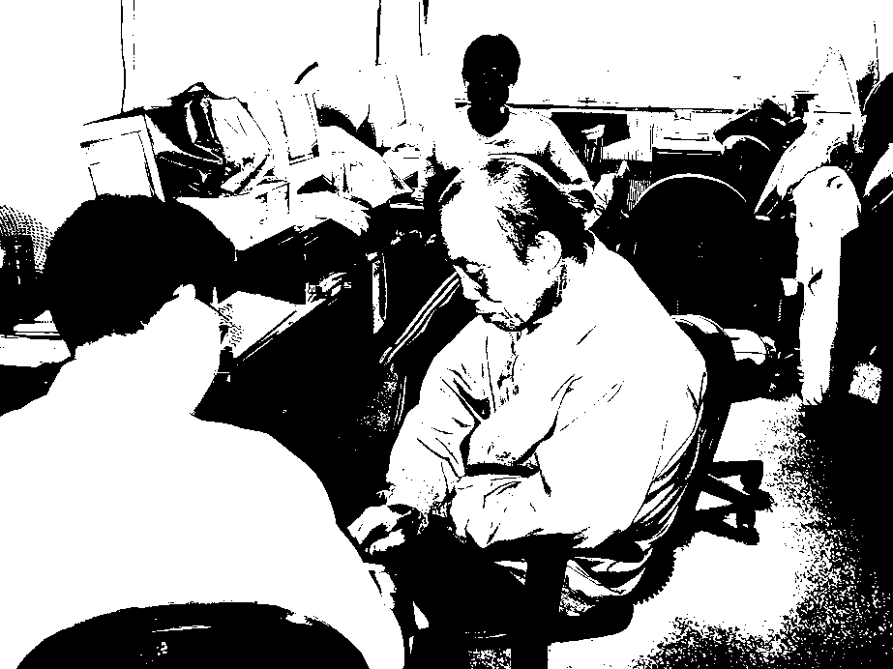

黑白图像例

Slide 9
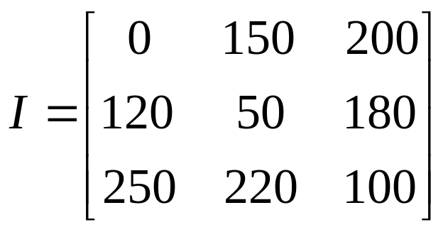
数字图像的概念与描述：灰度图像
灰度图像是指每个像素的信息由一个量化的灰度级来描述的图像，没有彩色信息。

Slide 10
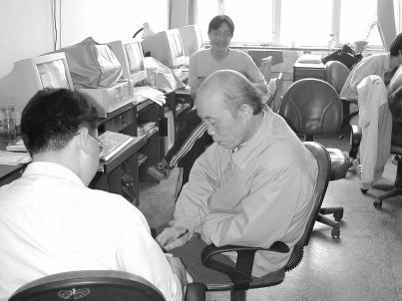

灰度图像例

Slide 11
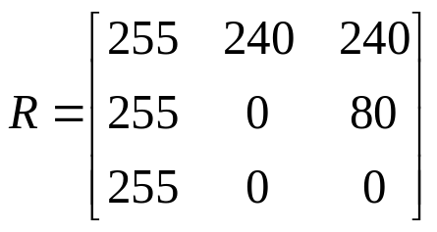
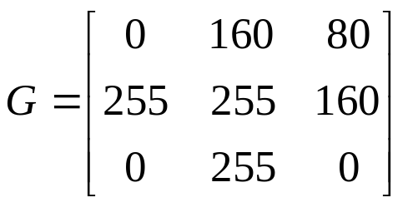
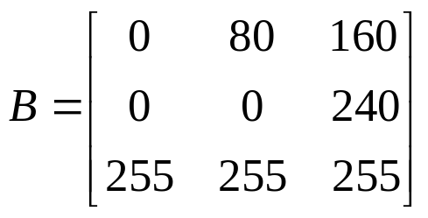
数字图像的概念与描述：彩色图像
彩色图像是指每个像素的信息由RGB三原色构成的图像，其中RGB是由不同的灰度级来描述的。
彩色图像不能用一个矩阵来描述了，一般是用三个矩阵同时来描述。

Slide 12
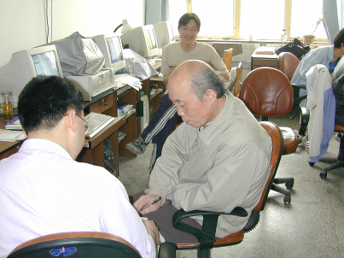

彩色图像例

Slide 13
数字图像的存储位图文件：文件的总体结构
真彩色模式
索引色模式
文件头
BITMAPFILEHEADER
文件头
BITMAPFILEHEADER
信息头
BITMAPINFOHEADER
信息头
BITMAPINFOHEADER
数据区
调色板
RGBQUAD
像素的RGB值
数据区
像素的调色板索引值

Slide 14
数字图像的存储位图文件：文件头信息
文件头 BITMAPFILEHEADER
bfType 文件类型标识“BM”
bfSize 文件总字节数
bfReserved1 保留字“0”
bfReserved2 保留字“0”

Slide 15
数字图像的存储位图文件：信息头信息
信息头
BITMAPINFOHEADER
biSize 信息头结构体长度，为40
biWidth 图像宽度，单位是像素
biHeight 图像高度，单位是像素
biPlanes 必须为1，暂无意义
biBitCount 颜色或灰度bit位数
biCompression 指定位图是否压缩
biSizeImage 实际位图数据所占字节数
biXperlsPerMeter 指定目标设备的水平分辨率
biYperlsPerMeter 指定目标设备的垂直分辨率
biClrImportant 图像中重要的颜色数

Slide 16
数字图像的存储位图文件
—— 真彩色模式的数据区结构
真彩色数据区
像素的RGB值
：
：

Slide 17
数字图像的存储位图文件
——索引色模式的调色板
调色板 RGBQUAD
索引值 | R | G | B
1 | R1 | G1 | B1
2 | R2 | G2 | B2
： | : | : | :
N | RN | GN | BN

Slide 18
数字图像的存储位图文件
——索引色模式的数据区
数据区
像素的调色板索引值
索引值 | R | G | B
1 | R1 | G1 | B1
2 | R2 | G2 | B2
： | : | : | :
N | RN | GN | BN

Slide 19
图像的数字化
所谓的图像数字化，是指将模拟图像经过离散化之后，得到用数字表示的图像。
图像的数字化包括了空间离散化（即采样）和明暗表示数据的离散化（即量化）。

Slide 20
图像的数字化：采样概念
采样是指将在空间上连续的图像转换成离散的采样点（即像素）集的操作。
由于图像是二维分布的信息，所以采样是在 x轴和y轴两个方向上进行的。一般情况下， x轴方向与y轴方向的采样间隔相同。

Slide 21


Slide 22
图像的数字化：采样间隔
采样时的注意点是：采样间隔的选取。
采样间隔太小，则增大数据量；太大， 则会发生信息的混叠，导致细节无法辨认。

Slide 23
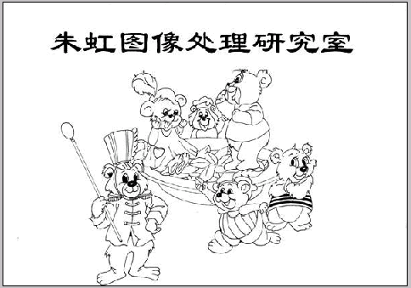
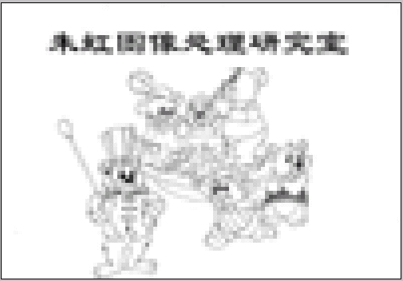
图像的数字化：采样效果演示示例
细节清晰，数据量为100%
细节无法辨认，数据量为1%

Slide 24
图像的数字化：采样指标分辨率
分辨率是指映射到图像平面上的单个像素的景物元素的尺寸。
单位：像素/英寸，像素/厘米
（如：扫描仪的指标 300dpi）
分辨率或者是指要精确测量和再现一定尺寸的图像所必需的像素个数。
单位：像素*像素
（如：数码相机指标800万像素（~3600*2400））

Slide 25
图像的数字化：量化概念
量化是将各个像素所含的明暗信息离散化后，用数字来表示。一般的量化值为整数。
充分考虑到人眼的识别能力之后，目前非特殊用途的图像均为8bit量化，即采用0 ~ 255的整数来描述“从黑到白”。
在3bit以下的量化，会出现伪轮廓现象。

Slide 26
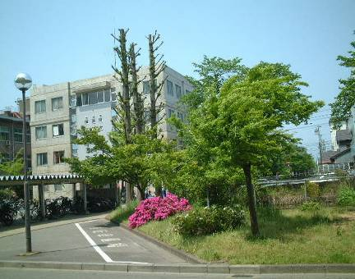
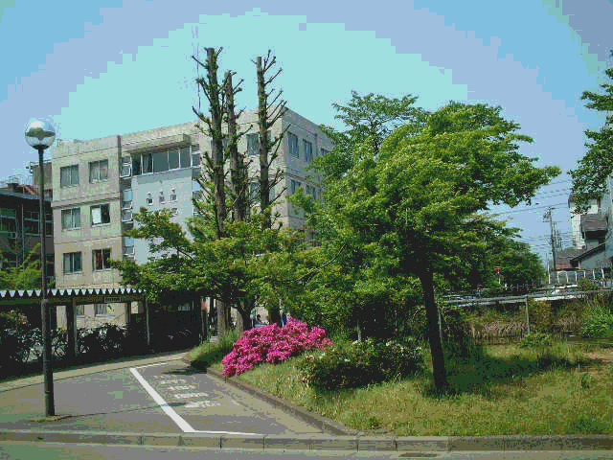
低BIT量化的伪轮廓现象图例

Slide 27


Slide 28


Slide 29
图像的数字化：量化方法
量化可分为均匀量化和非均匀量化。
均匀量化是简单地在灰度范围内等间隔量化。
非均匀量化是对像素出现频度少的部分量化间隔取大，而对频度大的量化间隔取小。
一般情况下，对灰度变化比较平缓的部分用比较多的量化级，在灰度变化比较剧烈的地方用比较高的分辨率。

Slide 30

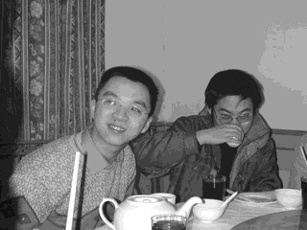
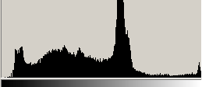
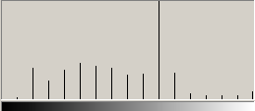
均匀量化效果示意图

Slide 31
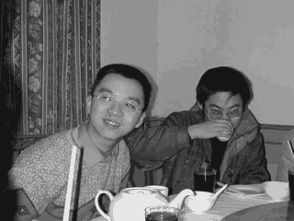
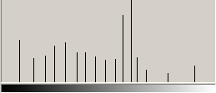
非均匀量化效果示意图

Slide 32
均匀量化与非均匀量化效果的比较

Slide 33
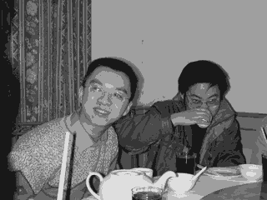

量化与采样的效果图例
原图 低灰度级量化 低分辨率

Slide 36
数字图像的灰度直方图
在数字图像处理中，灰度直方图是最简单且最有用 的工具，可以说，对图像的分析与观察，直到形成一个有效的处理方法，都离不开直方图。

Slide 37
数字图像的灰度直方图：定义
灰度直方图是灰度级的函数，是对图像中灰度级分布的统计。有两种表示形式
1）图形表示形式
横坐标表示灰度级，纵坐标表示图像中对应某灰度级所出现的像素个数。
2） 数组表示形式
数组的下标表示相应的灰度级，数组的元素表示该灰度级下的像素个数。

Slide 38
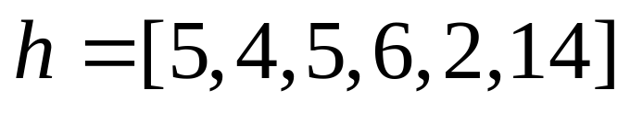
数字图像的灰度直方图
—— 计算例子
1 | 2 | 3 | 4 | 5 | 6
6 | 4 | 3 | 2 | 2 | 1
1 | 6 | 6 | 4 | 6 | 6
3 | 4 | 5 | 6 | 6 | 6
1 | 4 | 6 | 6 | 2 | 3
1 | 3 | 6 | 4 | 6 | 6
灰度直方图

Slide 39
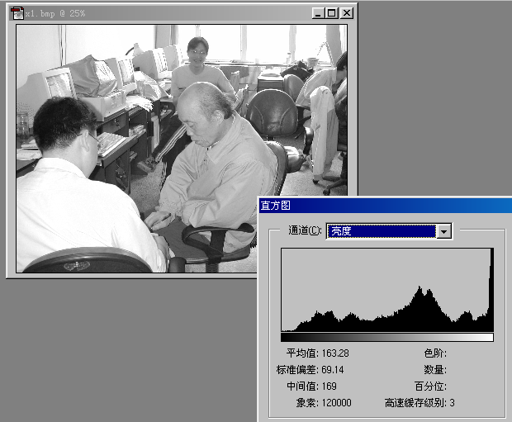
灰度图的灰度直方图例

Slide 40
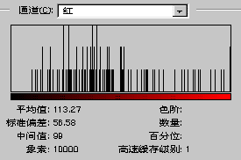

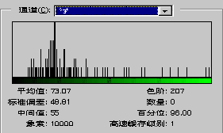
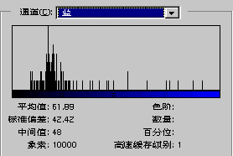
彩色图的灰度直方图例

Slide 41
数字图像的灰度直方图
—— 性质
所有的空间信息全部丢失；
每一灰度级的像素个数可直接得到。

Slide 42
数字图像的灰度直方图
—— 应用
前面提到过，灰度直方图是最简单的，最有用的工具。
简单性从其一维的数据形式，以及简单的计算方法可以感受到。
有用性，在这里通过几个应用例子来说明。

Slide 43
数字图像的灰度直方图应用
—— 数字化参数
直方图给出了一个简单可见的指示，用来判断一幅图像是否合理的利用了全部被允许的灰度级范围。
一幅图像应该利用全部或几乎全部可能的灰度级，否则等于增加了量化间隔。丢失的信息将不能恢复。

Slide 44
数字图像的灰度直方图应用
—— 分割阈值选取
假设某图像的灰度直方图具有 二峰性，则表明这个图像较亮的区域和较暗的区域可以较好地分离。
取二峰间的谷点为阈值点，可以得到好的二值处理的效果。

Slide 45
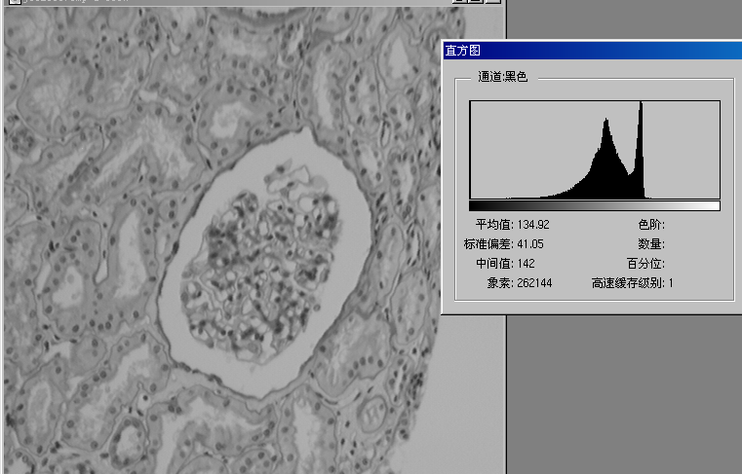
灰度直方图具有二峰性

Slide 46
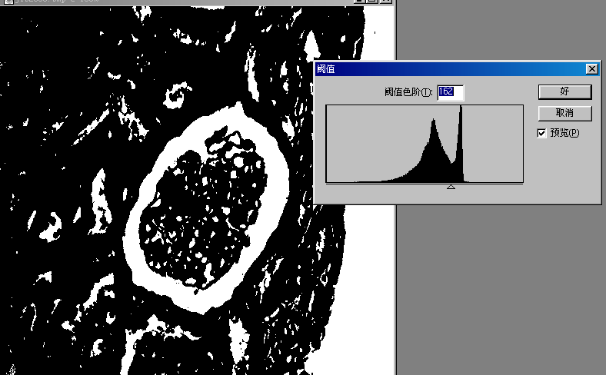
具有二峰性的灰度图的二值化

Slide 47
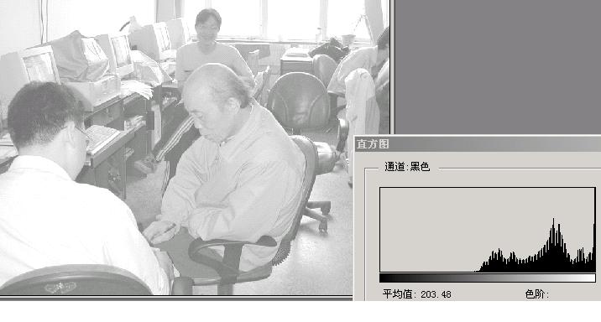
灰度分布效果图例

Slide 48
THANK YOU

